Slide 1
Μαρίνα Κάφουρου
Λειτουργός Επικοινωνίας
27 Ιουνίου 2025
Πώς να προβάλλετε το Έργο σας
Notes:
Καλημέρα σε όλους
Σας ευχαριστούμε για τη συμμετοχή σας στη σημερινή ημερίδα που διοργανώνει το Ίδρυμα Διαχείρισης Ευρωπαϊκών Προγραμμάτων Διά Βίου Μάθησης.

Slide 2

Πώς να προβάλλετε
το Σχέδιό σας
#CommsJourney
Notes:
Στη σημερινή μας παρουσίαση θα δούμε πώς μπορείτε να επικοινωνήσετε και να προβάλλετε το Έργο και τα αποτελέσματά του και ταυτόχρονα να δημιουργήσετε θετικό αντίκτυπο.

Slide 3

Επικοινωνήστε το Σχέδιό σας
Έχετε τη μοναδική ευκαιρία να επικοινωνήσετε το Σχέδιό σας και να δημιουργήσετε θετικό αντίκτυπο, προβάλλοντας τα αποτελέσματά του!
#CommsJourney
Notes:
Για την καλύτερη επικοινωνία του Έργου σας έχει δημιουργηθεί ένας αναλυτικός οδηγός “Comms Journey” από την Ευρωπαϊκή Επιτροπή με στόχο να στηρίξει τους δικαιούχους στο πλαίσιο των επικοινωνιακών σας δραστηριοτήτων.
H παρουσίαση έχει βασιστεί στον συγκεκριμένο οδηγό και έρχεται να ενισχύσει τις δικές σας προγραμματισμένες δραστηριότητες.

Slide 4

Mέσω της επικοινωνίας του Σχεδίου σας, μπορείτε να καταφέρετε:
Επέκταση συνεργασιών με άλλα ενδιαφερόμενα μέρη
  Διεύρυνση του δικτύου σας για μελλοντικές συνεργασίες
    Διάδοση των αποτελεσμάτων του Έργου σας
      Ενημέρωση της κοινωνίας για τις ευκαιρίες που προσφέρει η Ε.Ε.
        Ανάδειξη του αντικτύπου των Ευρωπαϊκών Προγραμμάτων
#CommsJourney

Slide 5

Αρχές Επικοινωνίας
Η αποτελεσματική επικοινωνία θα πρέπει να είναι:
Σαφής / Clear
Το μήνυμα να είναι εύκολο να κατανοηθεί
Συνοπτική / Concise
Χωρίς περιττές λέξεις
Συγκεκριμένη / Concrete
Με γεγονότα, παραδείγματα και λεπτομέρειες, όχι γενικόλογα
Ακριβής / Correct
Σωστή και ακριβής, ως προς τα δεδομένα
Συνεκτική / Coherent
Λογικά δομημένη, με φυσική ροή και συνοχή
Πλήρης / Complete
Περιλαμβάνει όλες τις απαραίτητες πληροφορίες
Με σεβασμό / Courteous
Τόνος που δείχνει κατανόηση και εκτίμηση στον δέκτη
#CommsJourney
Notes:
Σε αυτό το σημείο θα θέλαμε να αναφέρουμε τι είναι η Επικοινωνία;
Η Επικοινωνία είναι μια αμφίδρομη διαδικασία κοινοποίησης πληροφοριών και ανταλλαγής ιδεών, δεδομένων και μηνυμάτων, μέσω κατάλληλων διαύλων, για την εξασφάλιση της απήχησης σε καθορισμένο κοινό – στόχο (γνωστό σε εσάς ως ομάδα- στόχος).
Για μια πιο αποτελεσματική επικοινωνία, θεωρούμε σημαντικό να αναφέρουμε τις βασικές Αρχές Επικοινωνίας.

Slide 6

Σχεδιάστε το δικό σας #CommsJourney με απλά βήματα
#CommsJourney

Slide 7

1. Αναπτύξτε Στρατηγική Επικοινωνίας
Επικοινωνιακοί Στόχοι
Κοινό - Στόχος
Στοχευμένα Μηνύματα
Κανάλια επικοινωνίας
Δείκτες Απόδοσης
#CommsJourney
Notes:
Πρώτο βήμα είναι η ανάπτυξη στρατηγικής επικοινωνίας όπου θα θέσετε τις βάσεις για να πετύχετε «όσα επιθυμείτε».
Θα σας δώσει τη δυνατότητα να μεταβείτε από το σημείο που βρίσκεστε στο σημείο που θέλετε να φθάσετε.
Αρχικά θα ορίσετε τους επικοινωνιακούς σας στόχους, το κοινό-στόχος σας, τα μηνύματά σας και θα θέσετε τα κανάλια επικοινωνία σας και τους δείκτες απόδοσης.
Να αναφέρουμε ότι στην ανάπτυξη της στρατηγικής επικοινωνίας σας είναι σημαντικό τα μηνύματα και οι δράσεις σας να συνδέονται με τις βασικές προτεραιότητες της Ευρωπαϊκής Ένωσης όπως είναι:
Ένταξη και πολυμορφία, Ψηφιακός Μετασχηματισμός, καταπολέμηση της Κλιματικής Αλλαγής και η συμμετοχή στο Δημοκρατικό Βίο.
Ας πάμε να αναλύσουμε ένα – ένα τα σημεία

Slide 8


Επικοινωνιακοί Στόχοι
Αναπτύξτε και επικοινωνήστε το όραμα, την αποστολή και τις αξίες του Σχεδίου σας.
Καθορίστε SMART στόχους:
(Συγκεκριμένοι, Μετρήσιμοι, Εφικτοί, Ρεαλιστικοί, Χρονικά
προσδιορισμένοι)
Καθορίστε βραχυπρόθεσμους και μελλοντικούς στόχους
Ορίστε προϋπολογισμό επικοινωνίας
Αναπτύξτε ένα πλάνο εργασιών με συγκεκριμένα χρονικά πλαίσια και καθορίστε τον προγραμματισμό σας
#CommsJourney
Notes:
Αναμένεται ότι όλες οι δράσεις επικοινωνίας και προώθησης του Έργου σας θα ξεκινήσουν και πριν ακόμη από την έναρξη του Σχέδιου σας.
Μην ξεχνάτε ότι οι δράσεις επικοινωνίας και προβολής συγκαταλέγονται στον προϋπολογισμό του κάθε Έργου.

Slide 9
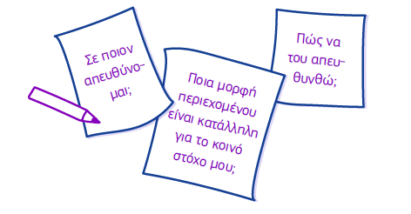

Κοινό - στόχος
Προσδιορίστε τις κύριες και δευτερεύουσες ομάδες - στόχος
Εντοπίστε τα ενδιαφέροντα, τις ανάγκες, τα χαρακτηριστικά και τις στάσεις τους
Μιλήστε στη γλώσσα που μπορούν να σας αντιληφθούν καλύτερα
Επικοινωνήστε τα κατάλληλα μηνύματα που θα σας συνδέσουν μαζί τους
#CommsJourney

Slide 10
Μηνύματα επικοινωνίας
Απλή γλώσσα
Αφορούν τους στόχους της στρατηγικής σας
Καλούν σε κινητοποίηση και δράση
Επικοινωνήστε
μηνύματα
#CommsJourney

Slide 11
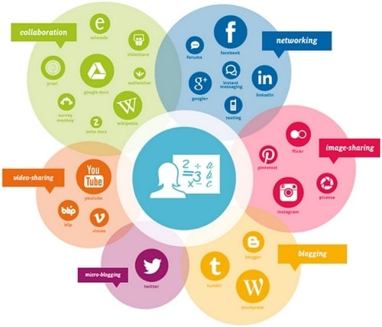
Κανάλια επικοινωνίας
Βρείτε τα κανάλια που μπορείτε να έχετε επικοινωνία με το κοινό – στόχο σας, τους εταίρους
και την κοινωνία:
Συχνή ενημέρωση της ιστοσελίδας του Σχεδίου ή / και των συμμετεχόντων οργανισμών
  Δημοσίευση άρθρων σε διαδικτυακά και ειδησεογραφικά sites (π.χ. Paideia News, Επιστημονικά journals )
    Συχνές αναρτήσεις στα Μ.Κ.Δ. (Facebook, Instagram, Linkedin, X)
      Συγγραφή Δελτίων Τύπου και η αποστολή σε ηλεκτρονικές ειδησεογραφικές πλατφόρμες
        Δημιουργία videos και αναρτήσεις YouTube / Μ.Κ.Δ.
          Δημιουργία ενημερωτικών δελτίων (newsletter), leaflets, αφίσες
            Οργάνωση εκδηλώσεων προώθησης αποτελεσμάτων της ίδιας θεματικής με το Σχέδιό σας
#CommsJourney

Slide 12


2. Δημιουργήστε οπτική ταυτότητα
Δημιουργία λογότυπου (ελκυστικό και απλό) / σλόγκαν
Επιλέξτε κατάλληλα εικαστικά (ύφος και στυλ) που αντανακλά το Σχέδιό σας
Επιλέξτε την κατάλληλη γραμματοσειρά και εικόνες που να συμβαδίζουν με το όραμα και την αποστολή σας
Προβολή του εμβλήματος της Ευρωπαϊκής Ένωσης ως ο κύριος χρηματοδότης του Σχεδίου σας
Η προβολή του Έργου σας αποτελεί προϋπόθεση που περιλαμβάνεται στη Συμφωνία Επιχορήγησης που έχετε υπογράψει
#CommsJourney

Slide 13

Το έμβλημα της Ε.Ε. είναι το σημαντικότερο οπτικό σήμα που χρησιμοποιείται για την αναγνώριση της προέλευσης και τη διασφάλιση της προβολής της χρηματοδότησης από την Ε.Ε.
  Εκτός από το έμβλημα της Ε.Ε. καμία άλλη οπτική ταυτότητα ή λογότυπο δεν επιτρέπεται να χρησιμοποιείται για να προβληθεί η στήριξη από την Ε.Ε.
  Το έμβλημα της Ε.Ε. δεν θα πρέπει να τροποποιείται ή να συγχωνεύεται με άλλα γραφικά στοιχεία και να γράφεται ολογράφως.
  Εάν απεικονίζονται και άλλα λογότυπα, εκτός από το έμβλημα της Ε.Ε. αυτό θα πρέπει να έχει τουλάχιστον το ίδιο μέγεθος με το μεγαλύτερο από τα άλλα λογότυπα.
Για περισσότερες πληροφορίες μπορείτε να βρείτε από την ιστοσελίδα μας: erasmusplus.idep.org.cy, στη Διαχείριση Σχεδίων
Notes:
Στην περίπτωση της ΒΔ2 η επιχορήγηση βασίζεται στην αρχή της συγχρηματοδότησης, επομένως στη δική σας την περίπτωση θα χρησιμοποιείται το Co – funded, όπως φαίνεται και στη διαφάνεια.

Slide 14


Το έμβλημα της Ε.Ε. θα πρέπει πάντοτε να συμπεριλαμβάνεται στην επικοινωνία σας και θα πρέπει να αναγράφεται ολογράφως
«Με τη συγχρηματοδότηση της Ευρωπαϊκής Ένωσης»
Η χρήση του εμβλήματος είναι υποχρεωτική και αποτελεί προϋπόθεση που περιλαμβάνεται στη
Συμφωνία επιχορήγησης που υπογράφει ο δικαιούχος
#CommsJourney
Notes:
Η χρήση του εμβλήματος της Ε.Ε. είναι υποχρεωτική και αποτελεί προϋπόθεση που περιλαμβάνεται στη συμφωνία επιχορήγησης που υπογράφει ο κάθε δικαιούχος.
Με την προβολή του εμβλήματος της Ε.Ε. οι πολίτες ενημερώνονται για τον τρόπο με τον οποίο δαπανάται ο προϋπολογισμός της και αναδεικνύεται η προστιθέμενη αξία των προγραμμάτων της.
Σε όλες τις επικοινωνιακές δραστηριότητες των δικαιούχων που σχετίζονται με το Έργο τους (Μέσα Κοινωνικής Δικτύωσης, σεμινάρια, ενημερωτικό υλικό, φυλλάδια, διαφημιστικά έντυπα, αφίσες, παρουσιάσεις) θα πρέπει να εμφανίζεται το έμβλημα της Ευρωπαϊκή Ένωσης και η δήλωση χρηματοδότησης (ελληνικά ή αγγλικά).

Slide 15





Η ονομασία της Ευρωπαϊκής Ένωσης γράφεται πάντοτε
ολογράφως
Δεν προστίθεται η ονομασία του Προγράμματος στη δήλωση
χρηματοδότησης
Δεν αναγράφεται η ονομασία του Προγράμματος σε
συνδυασμό με το έμβλημα της Ε.Ε.
#CommsJourney

Slide 16
Δήλωση Αποποίησης Ευθύνης / “Disclaimer”
Σε όλη την επικοινωνία για του Σχεδίου σας θα πρέπει να χρησιμοποιείτε ακριβείς πληροφορίες, αντικειμενικά ορθές και να συνοδεύονται από τη δήλωση Αποποίησης Ευθύνης (ελληνικά ή αγγλικά), όπου υπάρχει περιεχόμενο.
Με τη χρηματοδότηση της Ευρωπαϊκής Ένωσης. Οι απόψεις και οι γνώμες που διατυπώνονται εκφράζουν αποκλειστικά τις απόψεις των συντακτών και δεν αντιπροσωπεύουν κατ’ ανάγκη τις απόψεις της Ευρωπαϊκής Ένωσης ή του Ευρωπαϊκού Εκτελεστικού Οργανισμού Εκπαίδευσης και Πολιτισμού (EACEA). Η Ευρωπαϊκή Ένωση και ο EACEA δεν μπορούν να θεωρηθούν υπεύθυνοι για τις εκφραζόμενες απόψεις ( Αρ. Συμφωνίας Επιχορήγησης: 2025-1-CY01-XXX)
Funded by the European Union. Views and opinions expressed are however those of the author(s) only and do not necessarily reflect those of the European Union or the European Education and Culture Executive Agency (EACEA). Neither the European Union nor EACEA can be held responsible for them. (Grant Agreement No: 2025-1-CY01-XXX)
Notes:
Σε καιρούς παραπληροφόρησης και διάδοσης ψευδών πληροφοριών, είναι σημαντικό, όταν κοινοποιείτε πληροφορίες σχετικά με την ΕΕ, να χρησιμοποιείτε επίσημες και συναφείς πηγές και ιστοσελίδες της Ε.Ε. Επιπλέον, οι πληροφορίες σχετικά με το Σχέδιό σας θα πρέπει να είναι αντικειμενικά ορθές και όχι παραπλανητικές και να συνοδεύονται από τη δήλωση αποποίηση ευθύνης όταν αφορά περιεχόμενο.

Slide 17
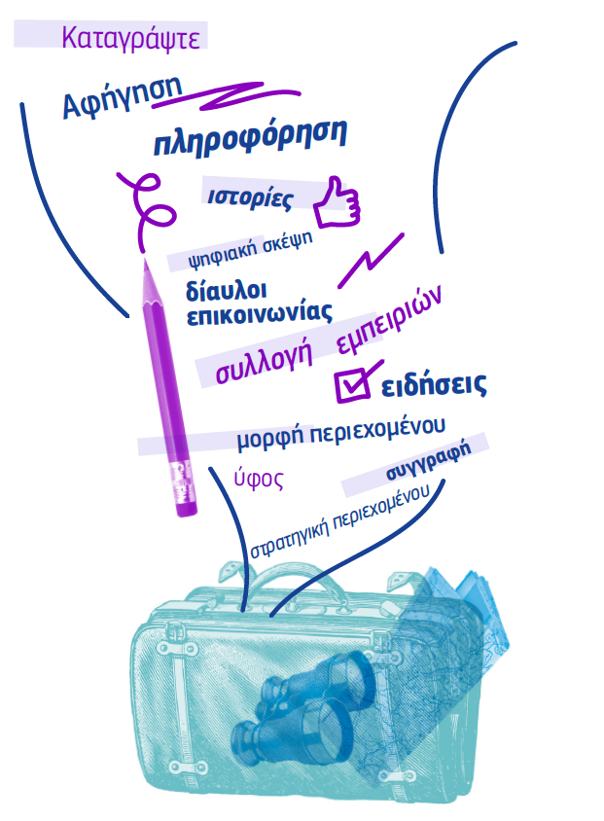
3. Δημιουργικό περιεχόμενο
Ανάλογα με τους επικοινωνιακούς στόχους και το κοινό – στόχος σας καθορίζεται και το ύφος του περιεχομένου (απλό, σύντομο και δημιουργικό).
Περιγράψτε ποιες ανάγκες καλύπτει, τι θέλετε να πετύχετε, ποιες δραστηριότητες θα υλοποιήσετε, ποια αποτελέσματα και τι είδους αντίκτυπο αναμένεται να έχει το Έργο σας.
Δομήστε το περιεχόμενο με επικεφαλίδες και παραγράφους.
Ξεκάθαρα μηνύματα για ταχύτερη και ομαλότερη ροή ανάγνωσης.
Χρησιμοποιήστε εντυπωσιακά γραφικά και ονομασίες για να κάνετε το υλικό σας να ξεχωρίσει.
Δημιουργήστε ιστορίες και αφηγηθείτε τις εμπειρίες σας, για να συνδεθείτε με το κοινό - στόχος σας και την κοινωνία.
#CommsJourney

Slide 18

4. Αναρτήσεις στα Μέσα Κοινωνικής Δικτύωσης
Ρυθμίστε συχνές αναρτήσεις στα Μ.Κ.Δ.
Αναπτύξτε σύντομο και διαδραστικό περιεχόμενο
Χρησιμοποιήστε infographics, emojis και κατάλληλα #hashtag (#ErasmusPlus #ErasmusCy #ErasmusPlusCyprus #ΙΔΕΠ #IDEP
Call to Action όπου θα καλείτε τους followers να επισκεφθούν την ιστοσελίδα του Έργου σας, να κοινοποιήσουν την ανάρτησή σας, να ακολουθήσουν έναν σύνδεσμο, να προσθέσουν ένα σχόλιο ή μια αντίδραση.
Αναρτήσεις με βίντεο, φωτογραφίες από διάφορες δράσεις που συμμετέχετε / υλοποιείτε
Χρήσιμα Εργαλεία:
Canva: Δημιουργία γραφικών
CapCut InShot: Επεξεργασία video
Inshot: Eπεξεργασία video και φωτογραφίες
Padlet: Ψηφιακός πίνακας συνεργασίας
Χρήσιμα ΑΙ Tools:
ChatGPT.com: Γενική υποστήριξη
Leonardo.ai: Δημιουργία εικόνων
Gamma App: Παρουσιάσεις και ιστοσελίδες
SlidesAI.io: Παρουσιάσεις
#CommsJourney
Notes:
Hashtags Expert
Κάνοντας tag το ΙΔΕΠ εμείς θα μπορούμε να κάνουμε share στα stories μας.

Slide 19

5. Επικοινωνήστε τα αποτελέσματα του Σχεδίου σας
Η επικοινωνία των αποτελεσμάτων σας είναι σημαντική:
  αναγνώριση των επιτευγμάτων σας
  μετάδοση συλλογικής γνώσης
  καλλιέργεια συλλογικής και μαθησιακής νοοτροπίας
Δημοσιεύστε τα αποτελέσματα του Σχεδίου σας σε πλατφόρμες της Ε.Ε. (π.χ. Erasmus+ Project Results Platform, EPALE, European School Education Platform)
Τα Σχέδια που χρηματοδοτεί η Ε.Ε. αποτελούν «θησαυρό» εργαλείων, πόρων και ορθών πρακτικών και τίθενται στη διάθεση όλων των Ευρωπαίων πολιτών
Εστιάστε στο θετικό αντίκτυπο και
επιδιώξτε τη βιωσιμότητα των αποτελεσμάτων του Σχεδίου σας!
#CommsJourney
Notes:
Για την περαιτέρω επικοινωνία του Έργου σας μπορείτε να συμμετέχετε στις Ημέρες Erasmus / Erasmus Days όπου διοργανώνονται κάθε χρόνο σε ευρωπαϊκό επίπεδο τον Οκτώβριο.
Οι Ημέρες Erasmus φέτος θα πραγματοποιηθούν από τις 13 – 18 Οκτωβρίου 2025 και σε συνεργασία με τους Δήμους Λευκωσίας, Πάφου Αραδίππου, Παραλιμνίου, Κουρίου, Αγίας Νάπας, Αθηένου, Νότιας Λευκωσίας Ιδαλίου θα πραγματοποιηθούν φεστιβάλ και εκδηλώσεις.
Για όσους ενδιαφέρονται μπορείτε να απευθυνθείτε κοντά τους και να στήσετε το δικό σας περίπτερο για να μιλήσετε για το Έργο και τα αποτελέσματά του δίνοντας έμπνευση σε άλλους οργανισμούς.
Όλες οι λεπτομέρειες βρίσκονται στις ιστοσελίδες μας ΙΔΕΠ και Erasmus+ στις Ανακοινώσεις.
Στην περίπτωση που διοργανώσετε κάποια εκδήλωση μπορείτε να εγγραφείτε στην ευρωπαϊκή πλατφόρμα των Erasmus Days https://www.erasmusdays.eu/organize-an-event/ όπου εκεί εμφανίζονται όλες οι εκδηλώσεις που γίνονται πανευρωπαϊκά.
Οι Ημέρες Erasmus είναι η μεγαλύτερη γιορτή του Erasmus+ και στο πλαίσιο αυτό δίνεται μια μοναδική ευκαιρία για να αλληλοεπιδράσετε με την κοινωνία και το κοινό σας στόχος.

Slide 20
Η σημασία της επικοινωνίας του Σχεδίου σας
Why shared your EU funded project with the world
https://audiovisual.ec.europa.eu/en/video/I-244039?language=EN
Notes:
Ας παρακολουθήσουμε ένα σύντομο video για τη σημασία που έχει η διάδοση των αποτελεσμάτων του Σχεδίου σας

Slide 21

6. Αξιολογήστε το δικό σας #CommsJourney
Αξιολόγηση του Σχεδίου σας σε τρεις βασικές φάσεις:
Α. Πριν από την έναρξη της δραστηριότητας:
Επιλογή των κατάλληλων δεικτών απόδοσης
Β. Κατά τη διάρκεια της δραστηριότητας:
Παρακολούθηση της επίδοσής σας (dissemination log)
Γ. Μετά τη λήξη της δραστηριότητάς σας:
Συλλογή όλων των στοιχείων και δεδομένων (dissemination
report)
Δείκτες Απόδοσης:
    Αριθμός επισκέψεων στην ιστοσελίδα (Google analytics)
    Αναλυτικά στοιχεία από τα Μ.Κ.Δ. (Insights)
    Σχόλια, Αρ. followers, likes στα Μ.Κ.Δ.
    Προσέλευση κοινού στις διάφορες εκδηλώσεις
    Τηλεφωνήματα, αποστολή emails, feedback forms
#CommsJourney
Notes:
Η αξιολόγηση των επικοινωνιακών δραστηριοτήτων σας και η κατανόηση της αποτελεσματικότητάς τους αποτελούν το τελευταίο στάδιο μιας επιτυχημένης στρατηγικής επικοινωνίας.
Οι δείκτες απόδοσης είναι ένα ποσοτικό ή ποιοτικό κριτήριο, βάσει του οποίου υπολογίζεται το ποσοστό επιτυχίας της επικοινωνιακής δραστηριότητάς σας.
Μπορείτε να μετρήσετε παραμέτρους όπως πόσο, πόσα, σε ποιον βαθμό ή τι μεγέθους

Slide 22


Slide 23


Σας ευχαριστούμε για την προσοχή σας!
Websites:
idep.org.cy
erasmusplus.idep.org.cy
Ακολουθήστε μας: Facebook, Instagram, LinkedIn, X, YouTube
#CommsJourney

